Slide 1
*사용한 글꼴은 무료로 사용 가능한
‘카페24 아네모네’와
‘카페24 아네모네 에어’입니다.
알림 화면 사용법
목이 아플 때
학생들을 집중시킬 때
여러 번 알려야 할 때
온라인 수업에서
PPT 슬라이드 쇼를 화면에 띄우면 끝!
원하는 문구로 변경할 수도 있습니다.

Slide 2
00:00까지
도덕
수행평가

Slide 3
자리 만들기
개인 대형

Slide 4
자리 만들기
짝 대형

Slide 5
자리 만들기
모둠 대형

Slide 6
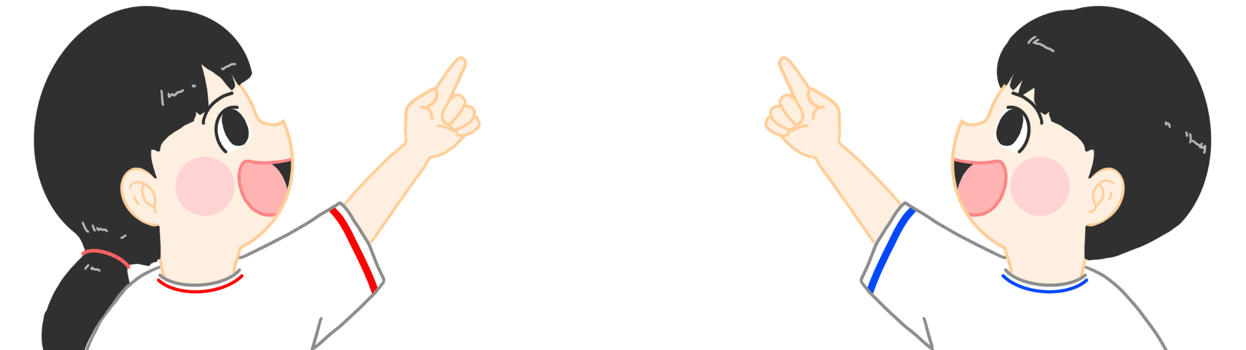
00:00까지
· 쉬는 시간 ·

Slide 7
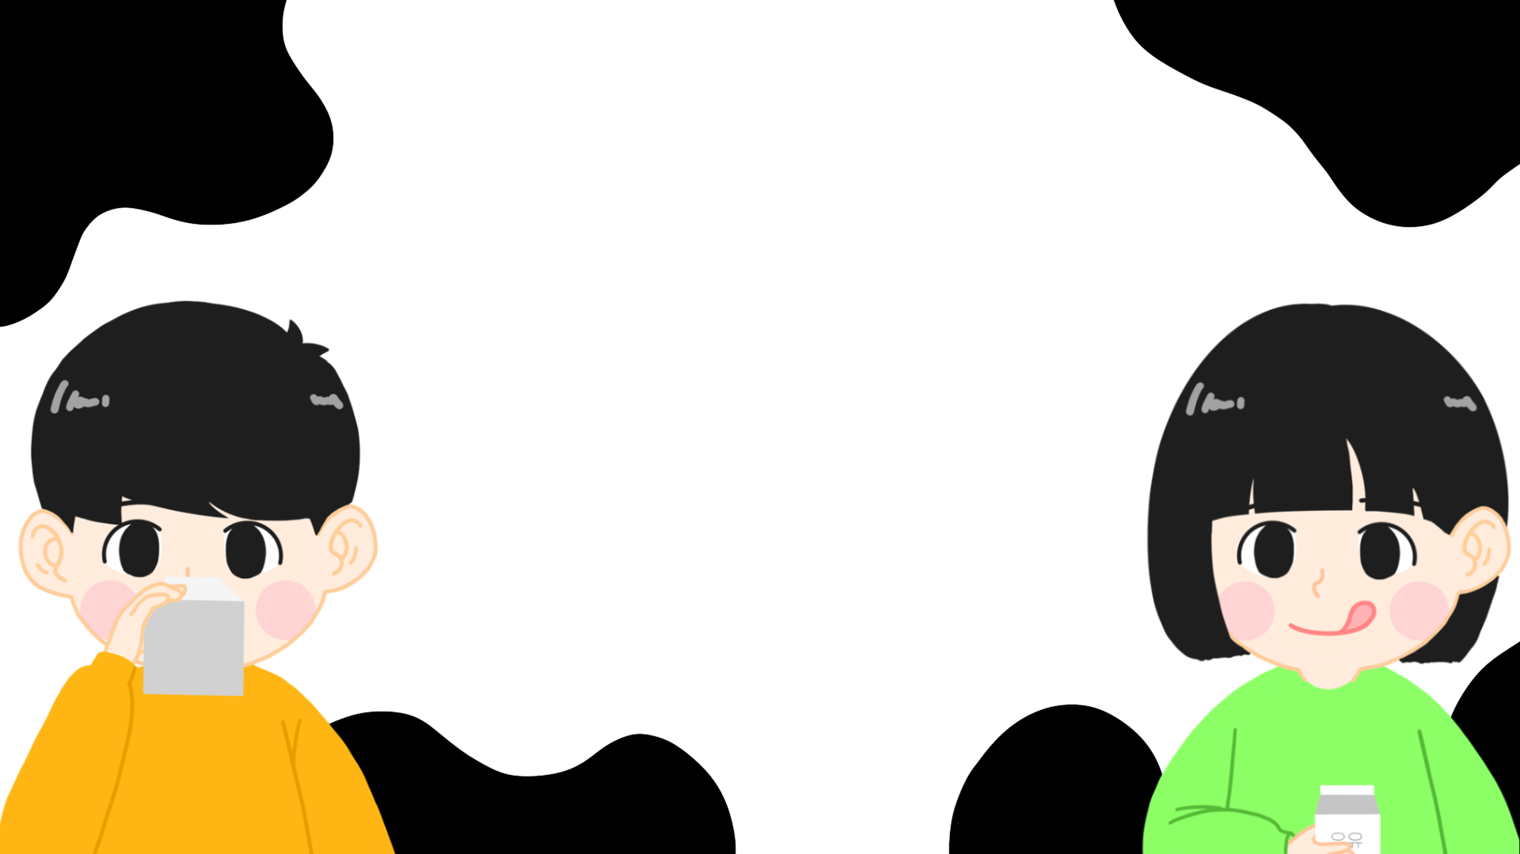
우유를
마셔요

Slide 8
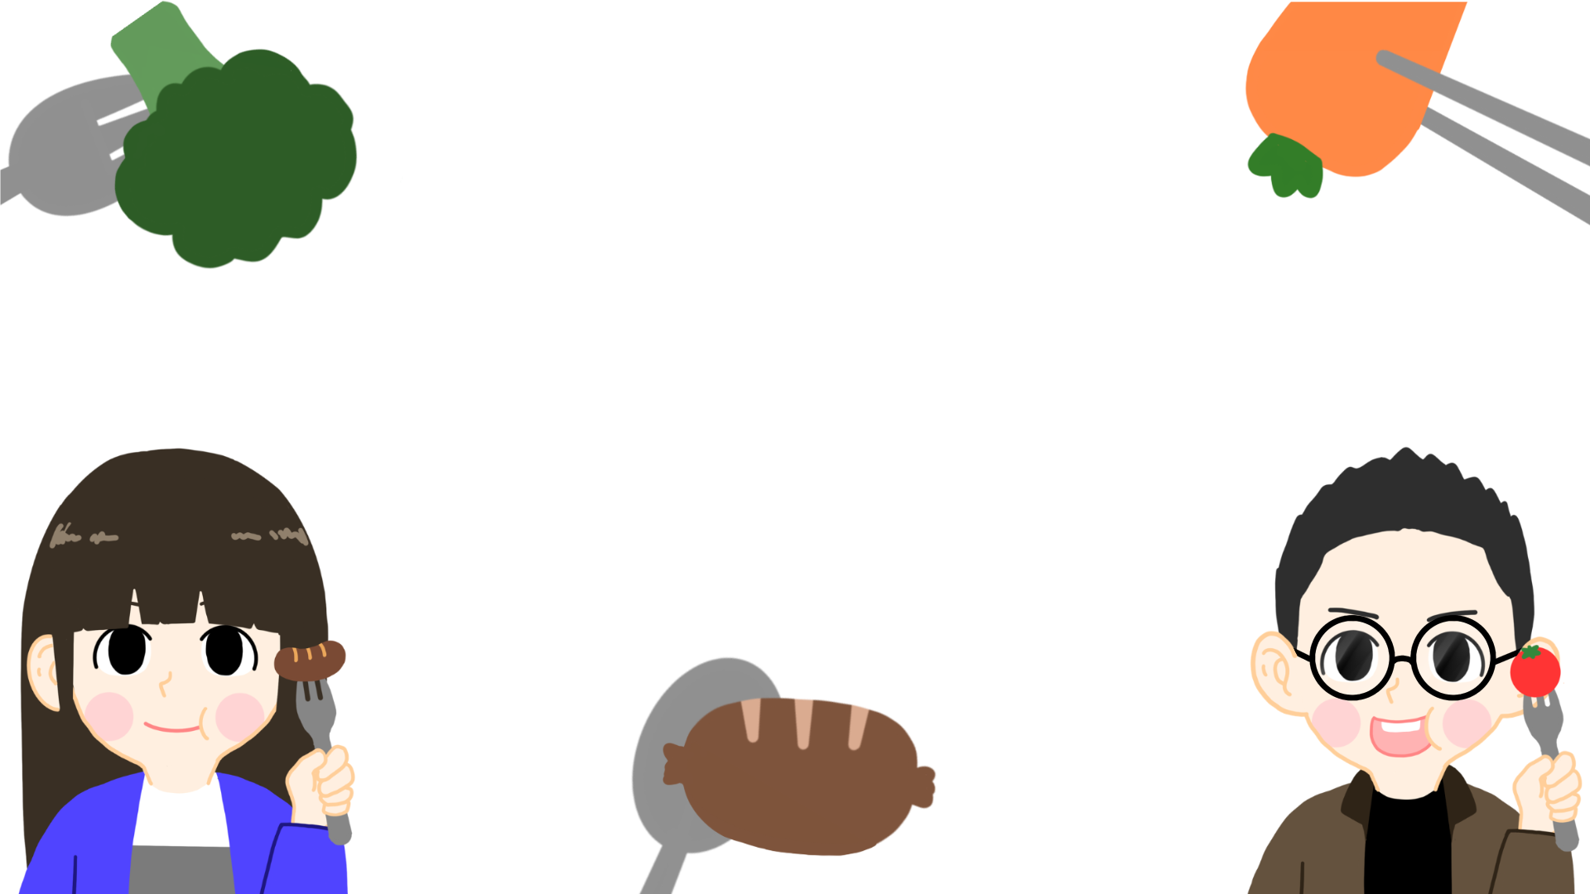
00:00까지
· 점심 시간 ·

Slide 9
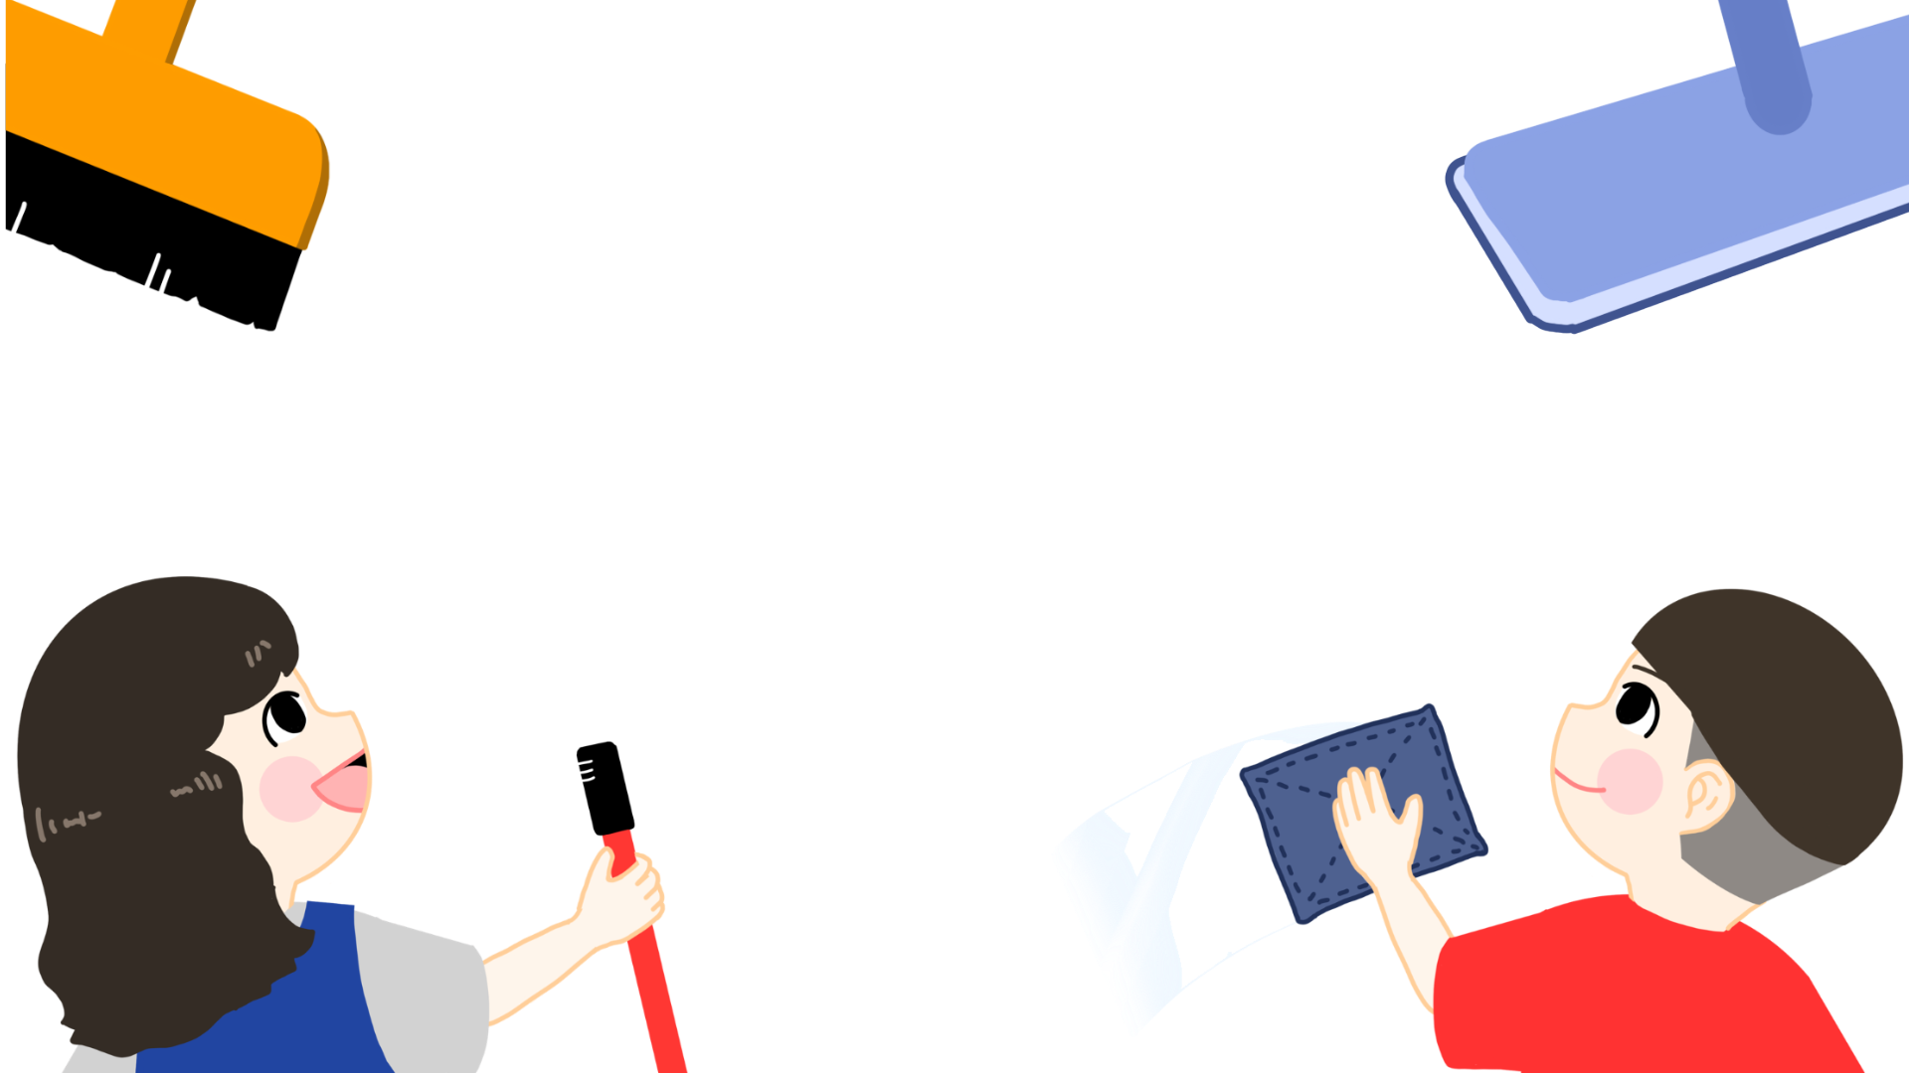
00:00까지
· 청소 시간 ·

Slide 10
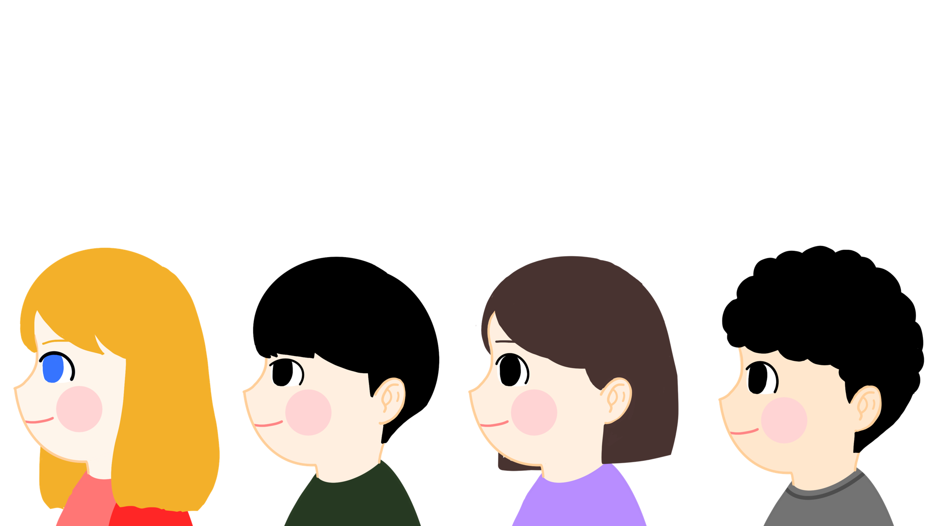
줄을 서요
· 키 순서로 서기 ·

Slide 11
가방을
싸요

Slide 12
집중!
선생님 할 말 있어요

Slide 13
집중!
선생님 할 말 있어요

